Slide 1
Exibição
DATA: 19/04/2021
ANO: 1º ano
COMPONENTE: GEOGRAFIA
Nº da UNIDADE : 3
Nº da AULA: 4
Professora: ARIADNE ANTUNES DA SILVA

Slide 2
GEOGRAFIA

Slide 3
OBJETIVOS
RELEMBRAR DIFERENTES BRINCADEIRAS E BRINQUEDOS COMPARTILHADAS POR DIFERENTES GRUPOS;
IDENTIFICAR DIFERENTES LOCAIS ONDE AS BRINCADEIRAS PODEM SER PRATICADAS.

Slide 4
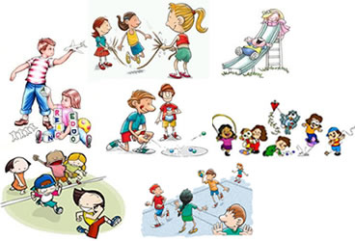
BRINQUEDOS E BRINCADEIRAS

Slide 5
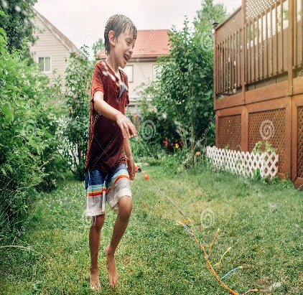
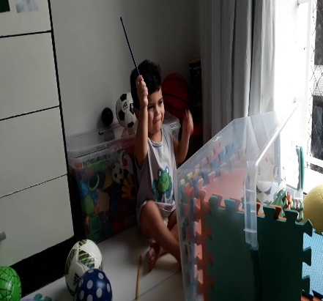
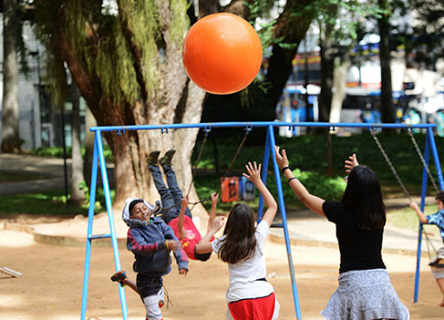
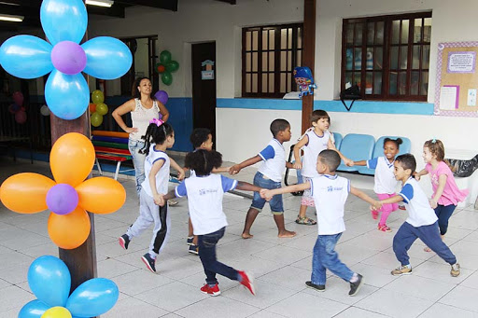
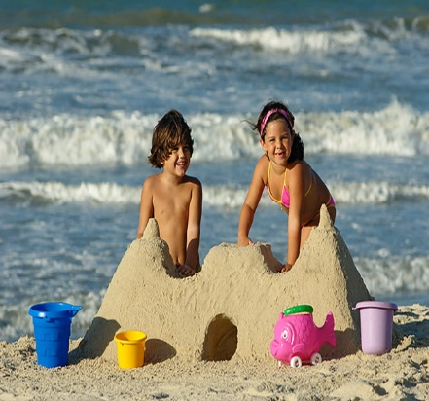
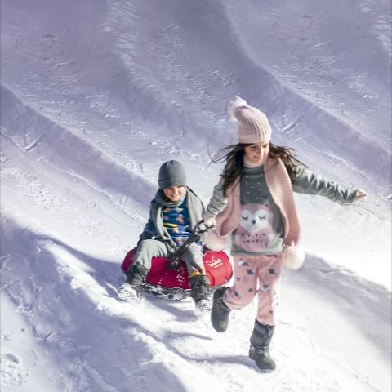
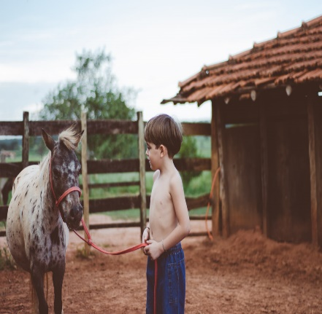
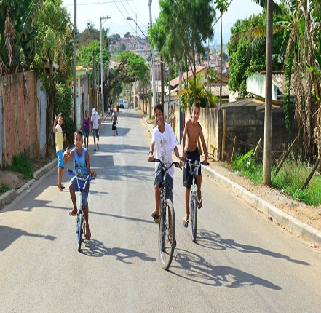
LUGARES DE BRINCAR

Slide 6
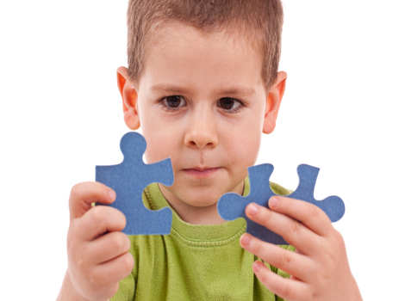
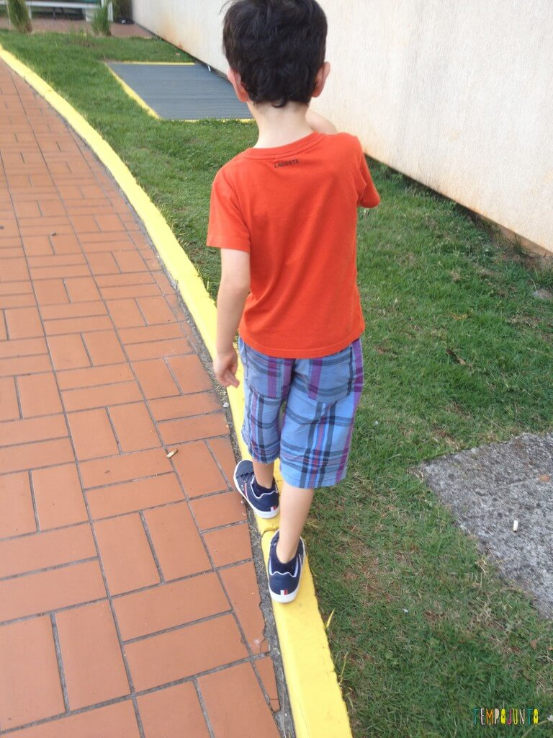
BRINCAR FAZ BEM À SAÚDE
RACIOCÍNIO
EQUILÍBRIO

Slide 7
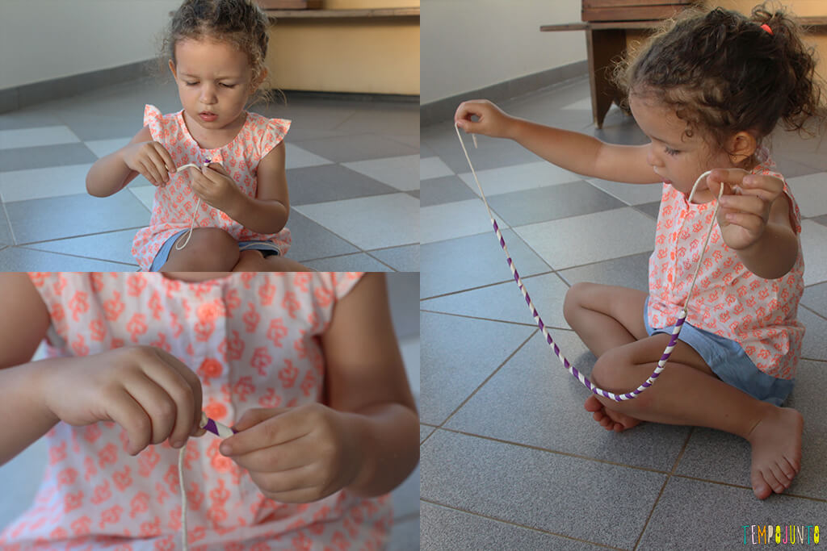
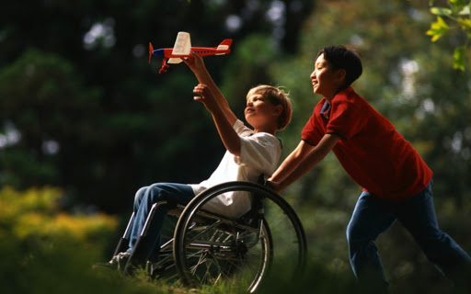
BRINCAR FAZ BEM À SAÚDE
COORDENAÇÃO MOTORA
DIVERSÃO

Slide 8
ATIVIDADE 1
DESENHE EM SEU CADERNO AS BRINCADEIRAS ABAIXO E REGISTRE A LETRA INICIAL DE CADA UMA.
B
P
5 MIN.

Slide 9
ATIVIDADES 2
COM A AJUDA DE UM RESPONSÁVEL LEIA A PALAVRA ABAIXO E CIRCULE A VOGAL A. EM SEGUIDA, CONTE QUANTAS VEZES ESSA VOGAL APARECEU E REGISTRE.
3
AMARELINHA
3 MIN.

Slide 10
O QUE APRENDEMOS?
BRINCAR É DIVERTIDO;
EXISTEM VÁRIOS LUGARES EM QUE PODEMOS BRINCAR;
BRINCAR FAZ BEM À SAÚDE.

Slide 11
OBJETIVOS
RELEMBRAR DIFERENTES BRINCADEIRAS E BRINQUEDOS COMPARTILHADAS POR DIFERENTES GRUPOS;
IDENTIFICAR DIFERENTES LOCAIS ONDE AS BRINCADEIRAS PODEM SER PRATICADAS.

